Slide 1
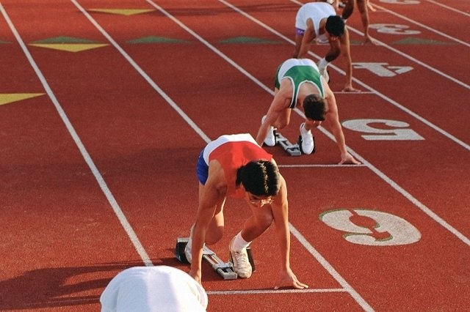
ЛЕГКАЯ АТЛЕТИКА
Техника бега на короткие дистанции
Учитель физкультуры
МБОУ «Прогимназия № 2»
г. Воронеж
Пуговичникова Р.М.

Slide 2
Бег – естественный способ передвижения, входящий во многие виды спорта.
В легкой атлетике, бег делится на гладкий,
с препятствиями, эстафетный и по пересечённой местности.

Slide 3
Характерная особенность бега – наличие фазы полета. Бег выполняется широким шагом на передней части стопы, с полным выпрямлением ноги в момент отталкивания от земли и выносом бедра другой ноги вперед-вверх, туловище слегка наклонено вперёд, руки согнуты в локтях, дыхание свободное.

Slide 4
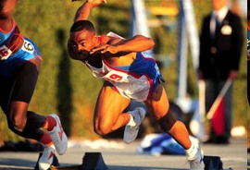
Бег на короткие дистанции (спринт)
Старт;
Стартовый разгон;
Бег по дистанции;
Финиширование.

Slide 5
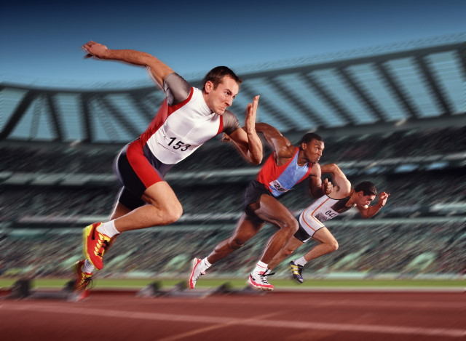
Высокий старт Применяется практически на всех дистанциях бега.

Slide 6
По команде
«НА СТАРТ!»
Спортсмен подходит к стартовой линии и ставит сильнейшую ногу носком
к ней.
Другую ногу отставляет назад, упираясь в грунт носком. Туловище выпрямлено, руки свободно опущены.

Slide 7
По команде
«ВНИМАНИЕ!»
Спортсмен слегка сгибает
ногу, перенося тяжесть
тела на впереди
стоящую ногу.
Руки чуть согнуты
в локтях. Взгляд направлен вперед.

Slide 8
Энергично отталкиваясь ногами от земли, начинать бег, стараясь быстро набрать скорость.
По команде
«МАРШ!»

Slide 9
СТАРТОВЫЙ РАЗБЕГ
Спортсмен энергично выполняет беговые движения ногами и работая руками. Туловище наклонено вперед. С удлинением
шагов туловище постепенно выпрямляется, и бегун набирает максимальную скорость, которая поддерживается до конца бега.

Slide 10
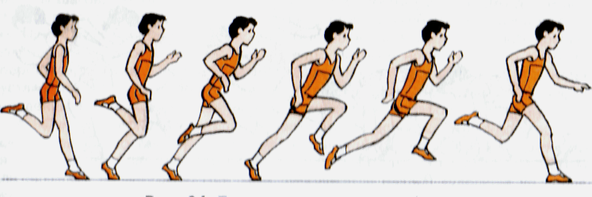
БЕГ ПО ДИСТАНЦИИ
бег по дистанции должен быть ритмичным и свободным, с небольшим наклоном туловища вперед (взгляд устремлен вперед); нога касается дорожки передней частью стопы

Slide 11
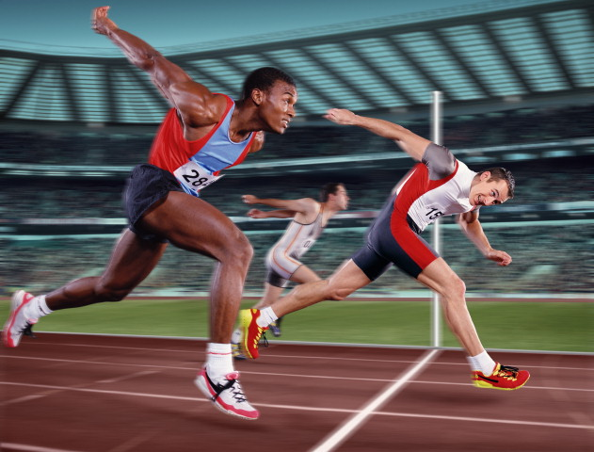
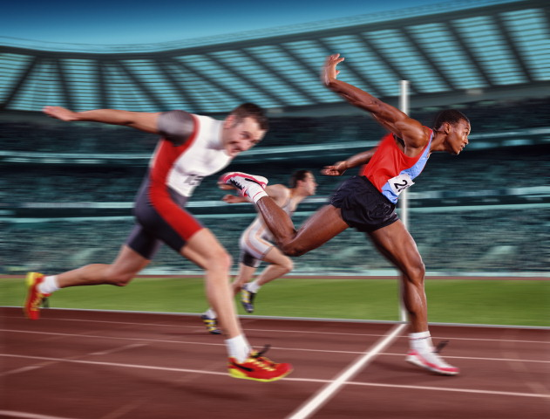
Заключительным усилием для сохранения скорости бега является ФИНИШИРОВАНИЕ.
Финишировать нельзя прыжком. После финиша нужно постепенно, замедляя бег, перейти на ходьбу.

Slide 12
Правила в легкой атлетики довольно просты: победителем считается атлет или команда, которые показали лучшие результаты в финальном забеге или финальной попытке технических дисциплин.

